Slide 1
Desenvolvimento – Heterocronia, Alometria e Macroevolução

Slide 2
Macroevolução – usualmente estudada nos fósseis. Isto porque a morfologia é preservada, mas reações bioquímicas, cromossomos, fisiologia não.
Ora, a morfologia é produzida pelo crescimento e sua forma emerge do processo de desenvolvimento.
Assim, as mudanças evolutivas na forma de um orgão ou parte do corpo são frequentemente ontogenéticas

Slide 3
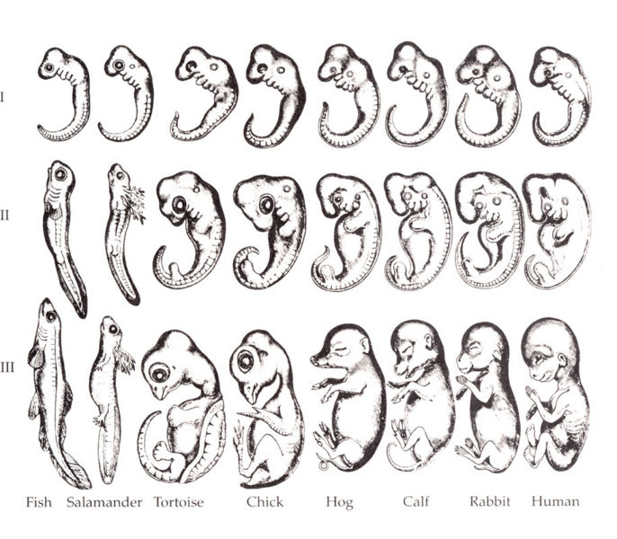
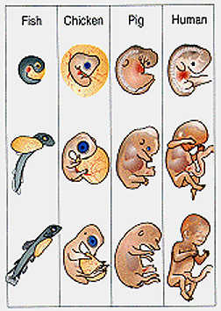
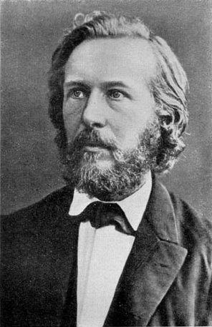
“Lei Biogenética” – Ernest Haeckel (1866) – A ontogenia Recapitula a Filogenia (Recapitulação)

Slide 4
Estágios do desenvolvimento de um organismo correspondem a história filogenética da espécie, recapitulando um estágio ancestral na história evolutiva de um grupo.
Ex. O aparecimento transitório de “branquias” no desenvolvimento de de humanos e outros mamíferos – Logo, mamíferos evoluíram de um peixe ancestral e suas branquias embrionárias recapitulam esta ancestralidade pisciana...

Slide 5
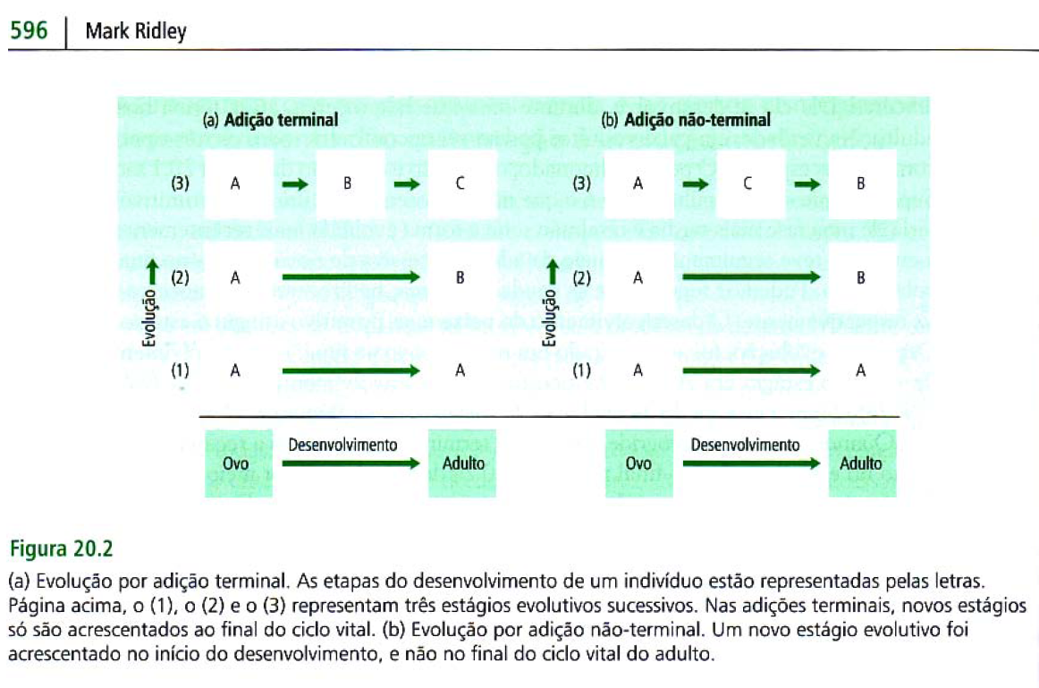

Slide 6
Como pode o desenvolvimento de um embrião mudar quando este processo de desenvolvimento é tão finamente ajustado e complexo? Como pode tal mudança ocorrer sem destruir o organismo inteiro?
No passado acreditava-se que para a evolução ocorrer novos passos tinham que ser adicionados ao final do desenvolvimento.
Hoje sabemos que mesmo estágios precoces do desenvolvimento podem ser alterados e produzir novidades evolutivas.
Razão pra isto = MÓDULOS!

Slide 7
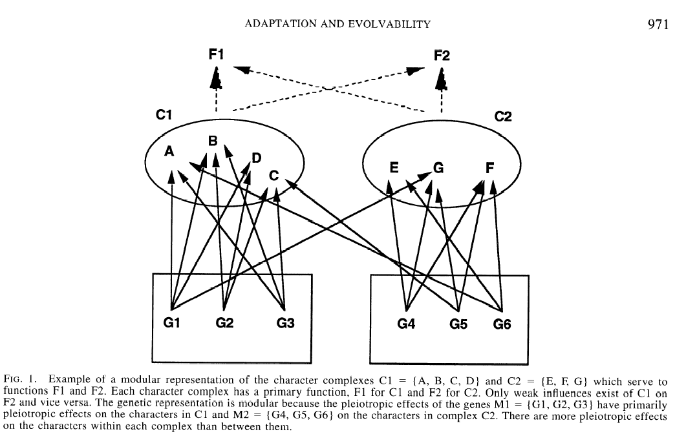
Módulos
Mapa Genotípico-Fenotípico

Slide 8
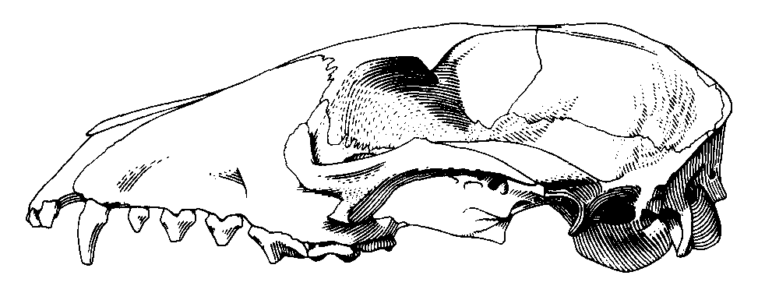
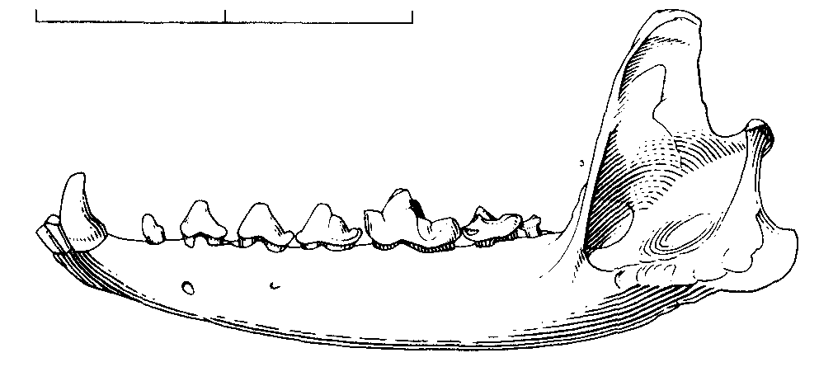
Visualizando
Comprimento
Maxila (A)
Comprimento
Corpo Mandibular
(B)

Slide 9
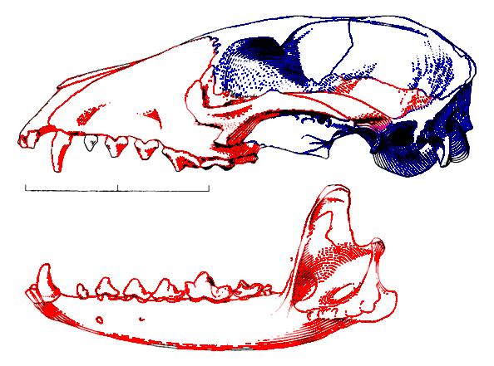
Origem comum no desenvolvimento
Mesoderme
Paraxial
Crista neural

Slide 10
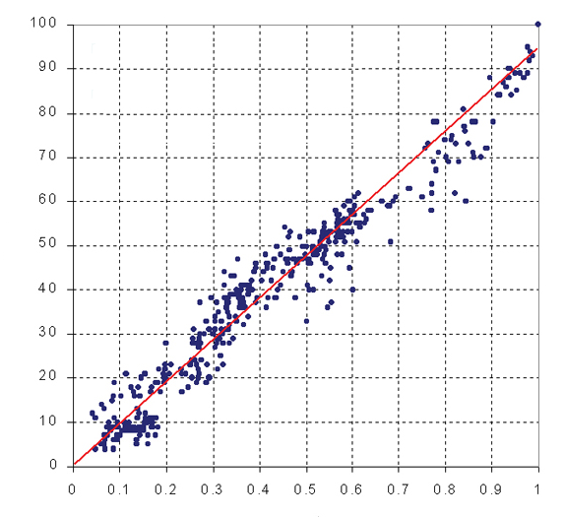
Comprimento
Maxila (A)
(A)
Comprimento
Corpo Mandibular
(B)
(B)

Slide 11
Exemplo – Quatro caracteres
Comprimento
Frontal (E)
Comprimento
Parietal (F)
Proteção
Mastigação
Modificado de Berta,1982

Slide 12
Origem comum no desenvolvimento
Mesoderme
Paraxial
Crista neural

Slide 13
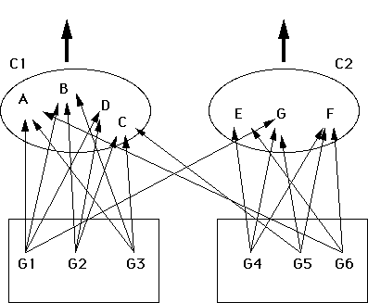
MASTIGAÇÃO
PROTEÇÃO
FENÓTIPO
Comprimento
Frontal (E)
Comprimento
Parietal (F)
GENÓTIPO
Comprimento
Maxila (A)
Comprimento
Corpo Mandibular
(B)
Modificado de Berta,1982

Slide 14
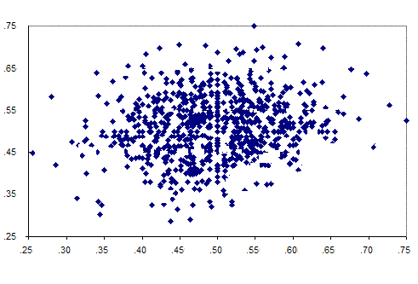
MASTIGAÇÃO
PROTEÇÃO
FENÓTIPO
(E)
(F)
GENÓTIPO
(E)
(A)
(B)
(A)

Slide 15
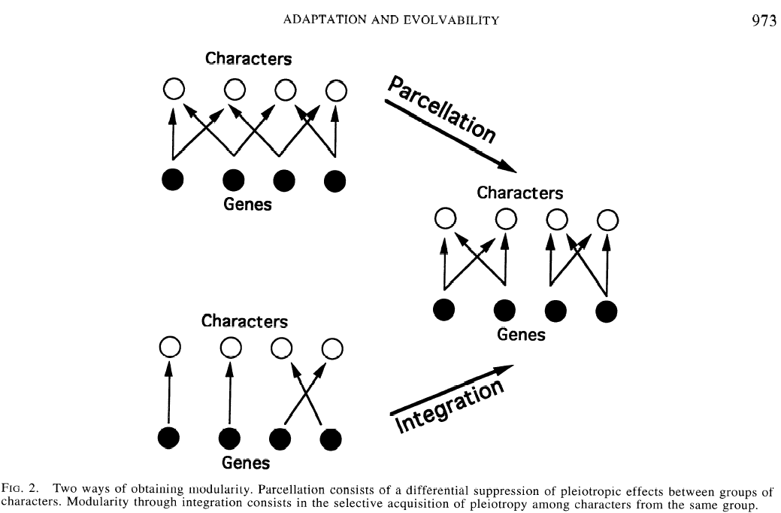
Evolução da modularidade – Note que o conceito de módulos se aplica a vários níveis na hierarquia biológica (do molecular ao organismal)

Slide 16
Desenvolvimento ocorre através de uma série de módulos discretos que interagem.
Organismos são construídos de unidades que são coerentes dentro delas mesmas (correlacionadas) e ainda assim fazem parte de uma unidade maior (céluas em tecidos, tecidos em orgãos, orgãos em sistemas, ...) –
BIOLOGIA É HIERÁRQUICA
No desenvolvimento estes módulos incluem campos morfogenéticos (formação de membros), vias metabólicas, linhagens celulares, discos imaginais, segmentos dos insetos etc.

Slide 17
Modularidade permite que certas partes do corpo mudem sem interferir com outras partes
Modularidade permite 3 processos de alteração do desenvolvimento:
Dissociação, duplicação e divergência, e recrutamento (cooptação).
Duplicação e divergência = duplicação gera redundância permitindo divergência – duplicação gênica e divergência das funções após a duplicação (globinas, genes hox)

Slide 18
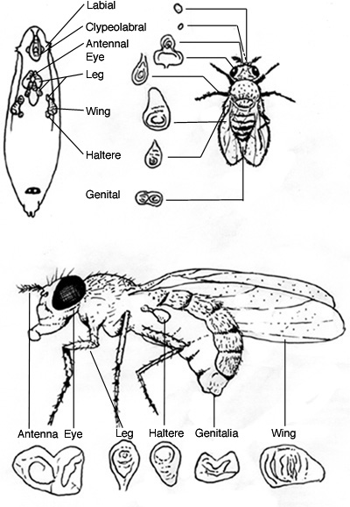
Co-optação (recrutamento) – um lápis pode servir para escrever, batucar, palitar o dente (eca_1!), limpar a orelha (eca_2!), como adaga, perfurador.
Mensagem: Nenhuma estrutura é destinada a um propósito particular!
Ex. O gene “engrailed” é usado para segmentar o embrião de Drosophila, mais tarde é usado para especificar os neurônios destes segmentos, e mais tarde ainda é usado para fornecer um eixo anterior/posterior para os discos imaginais.
Adh no fígado e na formação da lente!

Slide 19
Em outras palavras, unidades pre-existentes podem ser recrutadas para novas funções (esta por sinal foi a solução de Darwin para a origem e evolução de caracteres morfológicos complexos e hoje é conhecida com pré-adaptação ou exaptação).
Algumas vezes caminhos metabólicos inteiros podem ser cooptados de um sistema para outro.

Slide 20
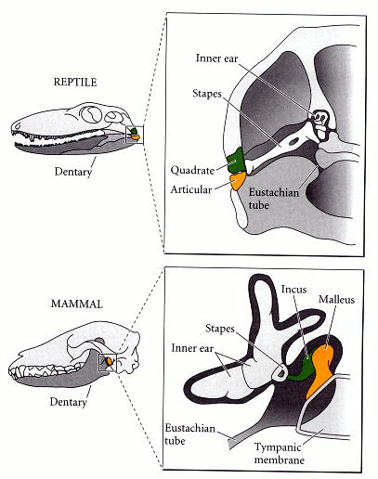
Transição réptil-mamíferos – cooptação de partes da mandíbula embrionária para criar os ossos do ouvido médio.
Figure 22.21. Evolution of the mammalian middle ear bones from the reptilian jaw. The quadrate and articular bones of reptiles were part of the lower jaw. Sound could be transmitted from these bones via the large stapes. When the dentary bone grew and took over the jaw functions of these two bones, the articular bone became the malleus (Martelo) and the quadrate bone became the incus (Bigorna). (After Romer 1949

Slide 21
Primeiro os arcos branquiais dos peixes sem mandíbula tornaram-se as mandíbulas dos descendentes; milhões de anos depois os elementos (ossos) da parte superior da mandíbula foram transformados em martelo (malleus) e bigorna (incus), os ossos do ouvido médio dos mamíferos enquanto o dentário passou a ser a mandíbula dos Theria.

Slide 22
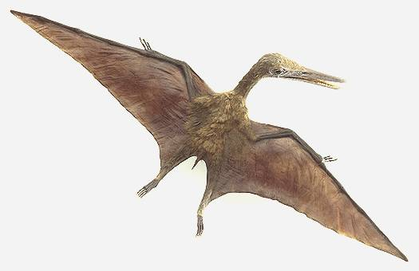
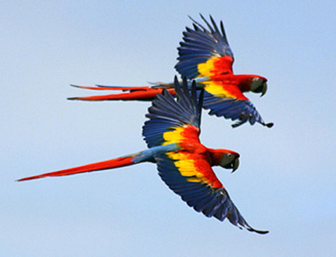
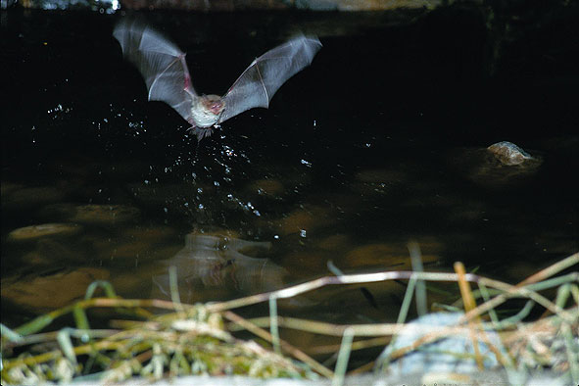
Co-optação no nível da morfologia:
Evolução do vôo em vertebrados – Ao menos 3 vezes estruturas envolvidas na locomoção terrestre foram co-optadas para o voar:

Slide 23
Por último - Dissociação = Heterocronia e alometria
Heterocronia - (do Grego "hetero” significando “outro” ou “diferente” e “chronos” significando “tempo") descreve a mudança no tempo dos eventos ontogenéticos ou nas taxas de desenvolvimento entre duas linhagens quaisquer.
“Alterando as taxas de desenvolvimento somático e reprodutivo”

Slide 24
Por último - Dissociação = Heterocronia e alometria
Heterocronia –
Estas mudanças podem ser resultado de mudanças genéticas relativamente pequenas, incluindo mudanças que não sejam nem mesmo na sequência do DNA, mas no tempo de um gene ser ligado ou desligado durante o desenvolvimento por exemplo via metilação das bases

Slide 25
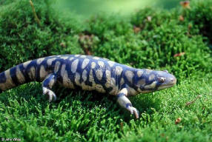
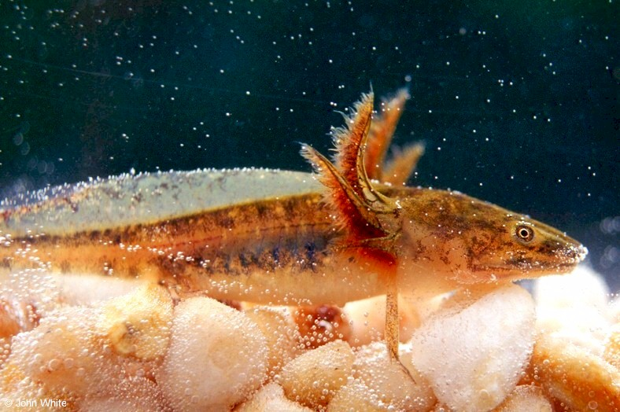
quente
eastern tiger salamander (Ambystoma tigrinum) - depende do ambiente
frio
Neotenia – somático retardado, reprodutivo inalterado

Slide 26
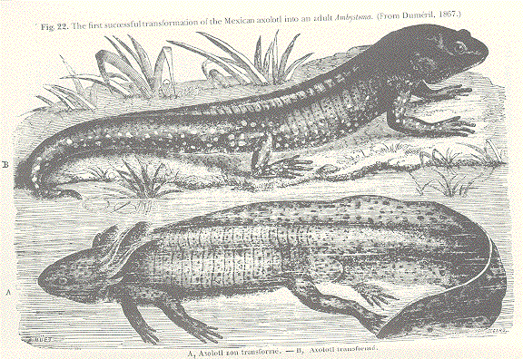
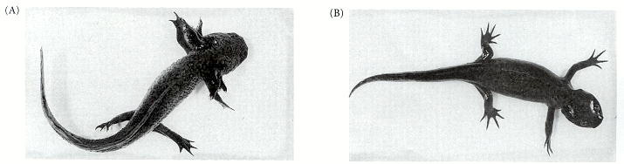
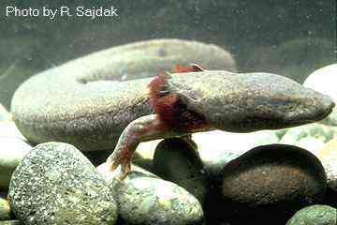
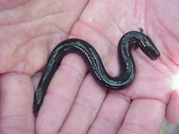
Ambystoma mexicanum
Não secreta mas responde a tirotropina
Siren
Não responde
Necturus
Não responde

Slide 27
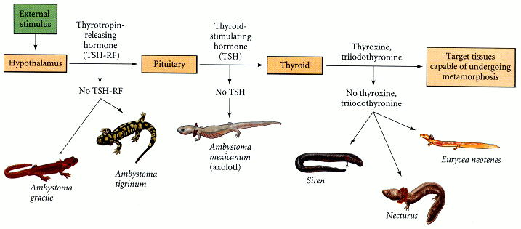
Stages along the hypothalamus-pituitary-thyroid axis of
salamanders at which various species are thought to have blocked metamorphosis. Normally, thyrotropin-releasing factor from the hypothalamus causes the release of thyrotropin from the pituitary. Thyrotropin causes the thyroid gland to synthesize and release T3 and T4. These thyroid hormones bind to their receptors in competent tissues. Ambystoma tigrinum and A. gracile have defects in thyrotropin-releasing hormone, while A. mexicanum has a defect in thyrotropin production. Eurycea,Necturus, and Siren appear to have a receptor defect in the thyroid hormone-responsive tissues. Eurycea will metamorphose when exposed to extremely high concentrations of thyroxine, while Necturus and Siren do not respond to any dose. (After Frieden 1981.)

Slide 28
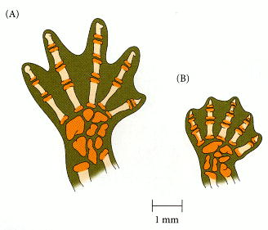
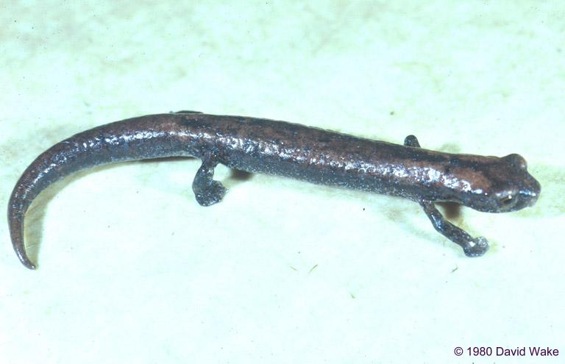
PROGÊNESE – somático normal, reprodutivo acelerado
Figure 22.17. Salamander heterochrony. The progenesis of limb development in Bolitoglossa can create a tree-climbing salamander. (A) Foot of an adult B. rostratus, a terrestrial salamander. (B) Foot of an adult B. occidentalis, an arboreal salamander. The feet, skull, and body size of B. occidentalis adults resemble those of juvenile B. rostratus. Since the digits have not expanded past the webbing, the feet can produce suction to climb trees. (After Alberch and Alberch 1981.)

Slide 29
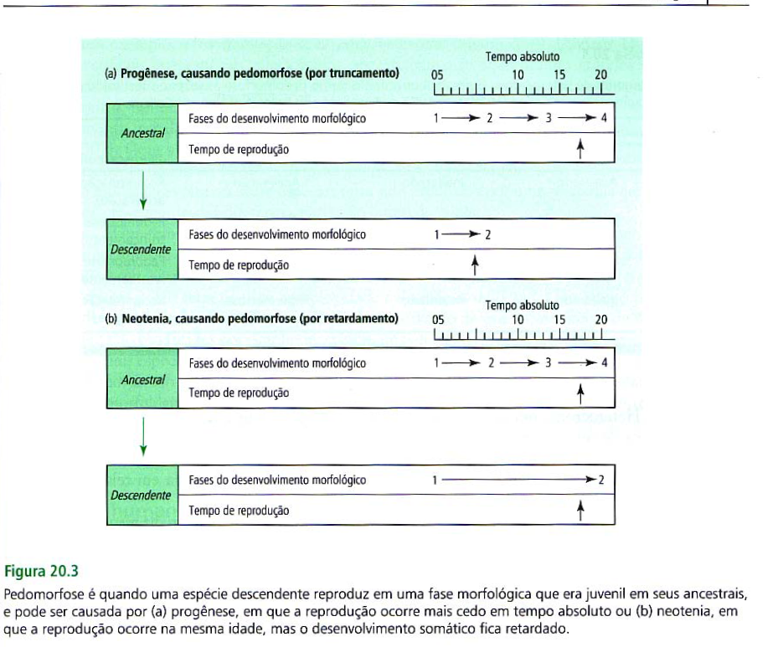

Slide 30
Heterocronia
Tempo do desenvol-vimento |  | Nome do processo evolutivo | Resultado morfológico
Somático | Reprodutivo
Acelerado | Inalterado | Aceleração | Recapitulação (por aceleração)
Inalterado | Acelerado | Progenesis | Pedomorfose (por truncamento)
Retardado | Inalterado | Neotenia | Pedomorfose (por retardamento)
Inalterado | Retardado | Hipermorfose | Recapitulação (por prolongamento)
Pedomorfose = Presença de características larvares ou juvenis na fase adulta de um organismo

Slide 31
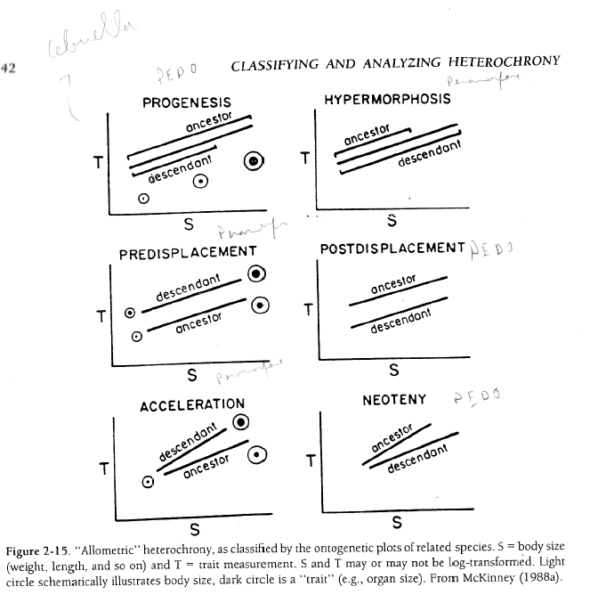

Slide 32
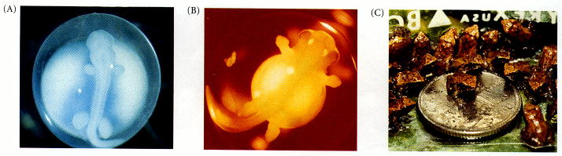
Desenvolvimento direto
Figure 18.10. Direct development of the frog Eleutherodactylus coqui. (A) Limb buds are seen as the frog develops on the yolk. (B) As the yolk is used up, the limb buds are easily seen. (C) Three weeks after fertilization, tiny froglets hatch. They are seen here in a petri dish and on a Canadian dime. (Photographs courtesy of R. P. Elinson.)

Slide 33
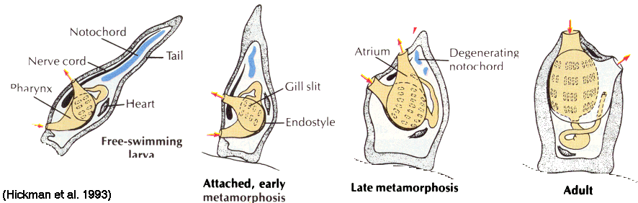
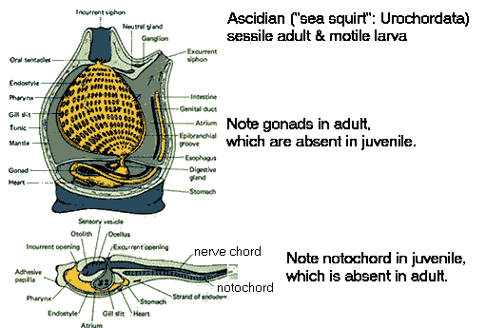
Urochordados – ascídeos
Hipótese de Garstang - Cordados teriam evoluido das larvas móveis de urocordados (com notocorda) atráves de um processos heterocrônico (progenese)

Slide 34
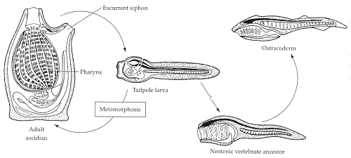
Hipótese de Garstang - Ascidias atuais (Subphylum Urochordata) tipicamente têm uma larva móvel que sofre metamorfose para a vida séssil adulta. Esta larva tem caracteristicas dos Chordata, incluíndo uma notochorda, branquias faríngicas, e uma cauda pós-anal. Garstang sugeriu que o desenvolvimento de maturidade sexual em uma linhagem não metamorfoseada de tunicados pode ter dado origem ao ancestral proto-chordado de cordados típicos como os Amphioxus (Subfilo Cephalochordata), ou mesmo dos primeiros Vertebrata (Ostracodermos).

Slide 35
Alometria – ocorre quando diferentes partes de um organismo têm taxas de crescimento diferentes

Slide 36
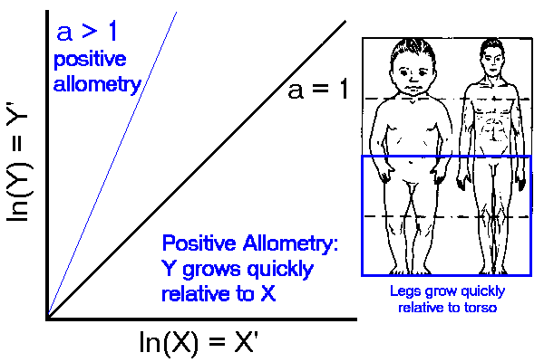
y = b xª, (onde X e Y são dois caracteres mensuráveis, b é o valor de Y quando x = 0 (note que se a regressão parte da origem isto quer dizer que X=0 então Y= 0 tb.). Esta relação entre duas características é frequentemente não linear, tanto que a equação acima pode ser transformada para uma escala loagarítimica: log y = a(log x) + log b (a = 1 , isometria; a < 1, alometria negativa; a > 1, alometria positiva)

Slide 37
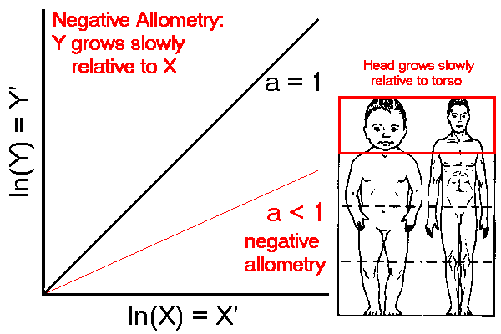
y = b xª, (onde X e Y são dois caracteres mensuráveis, b é o valor de Y quando x = 0 (note que se a regressão parte da origem isto quer dizer que X=0 então Y= 0 tb.). Esta relação entre duas características é frequentemente não linear, tanto que a equação acima pode ser transformada para uma escala loagarítimica: log y = a(log x) + log b (a = 1 , isometria; a < 1, alometria negativa; a > 1, alometria positiva)

Slide 38
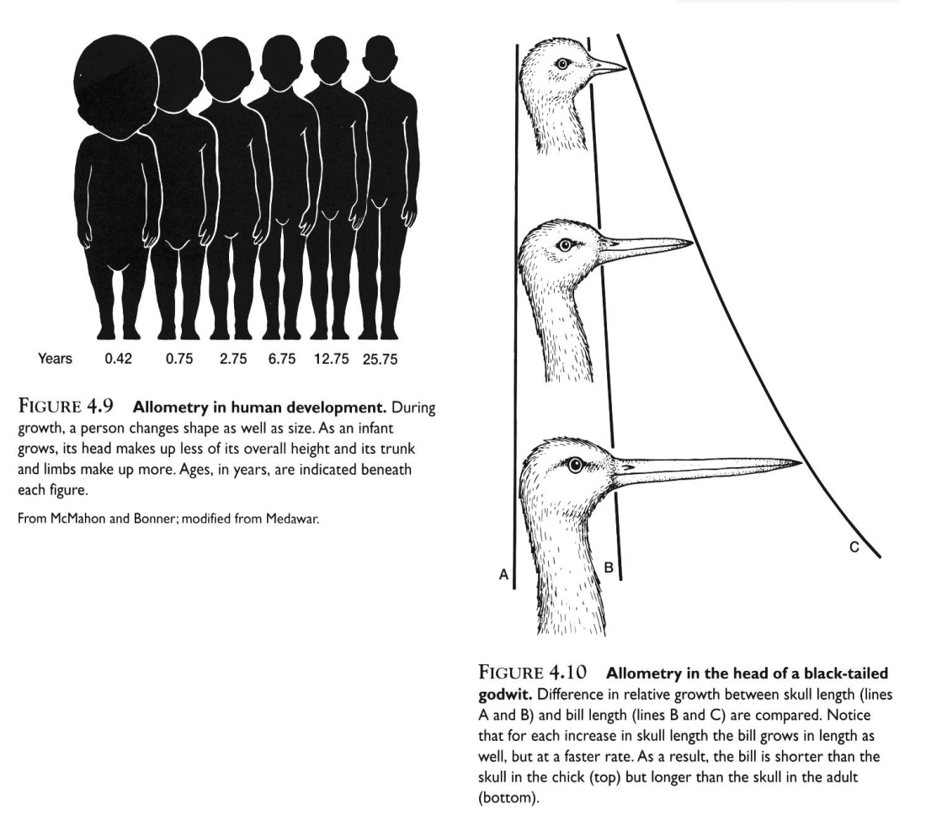
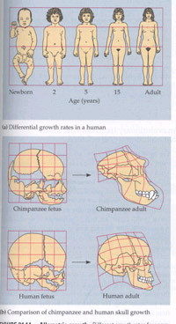
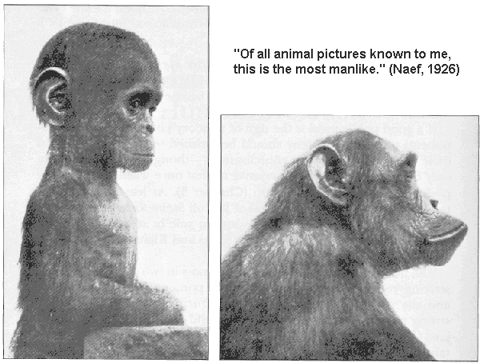

Slide 39
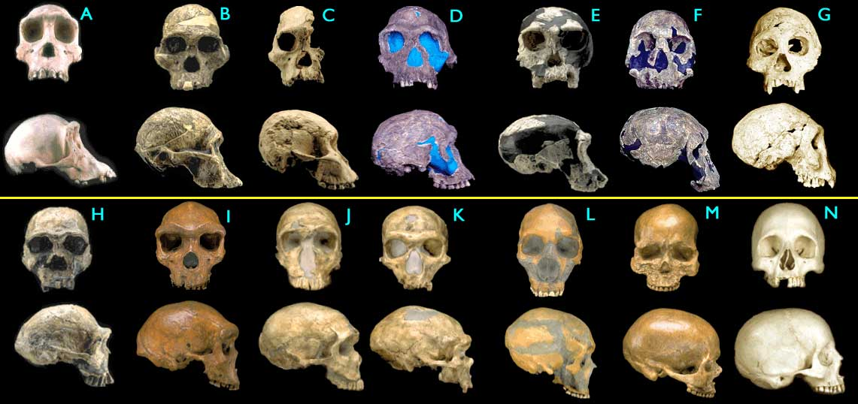
Figure 1.4.4. Fossil hominid skulls. Some of the figures have been modified for ease of comparison (only left-right mirroring or removal of a jawbone). (Images © 2000 Smithsonian Institution.)
(A) Pan troglodytes, chimpanzee, modern; (B) Australopithecus africanus, STS 5, 2.6 My; (C) Australopithecus africanus, STS 71, 2.5 My; (D) Homo habilis, KNM-ER 1813, 1.9 My; (E) Homo habilis, OH24, 1.8 My; (F) Homo rudolfensis, KNM-ER 1470, 1.8 My; (G) Homo erectus, Dmanisi cranium D2700, 1.75 My; (H) Homo ergaster (early H. erectus), KNM-ER 3733, 1.75 My; (I) Homo heidelbergensis, "Rhodesia man," 300,000 - 125,000 y; (J) Homo sapiens neanderthalensis, La Ferrassie 1, 70,000 y; (K) Homo sapiens neanderthalensis, La Chappelle-aux-Saints, 60,000 y; (L) Homo sapiens neanderthalensis, Le Moustier, 45,000 y; (M) Homo sapiens sapiens, Cro-Magnon I, 30,000 y; (N) Homo sapiens sapiens, modern
http://www.talkorigins.org/faqs/comdesc/hominids.html

Slide 40
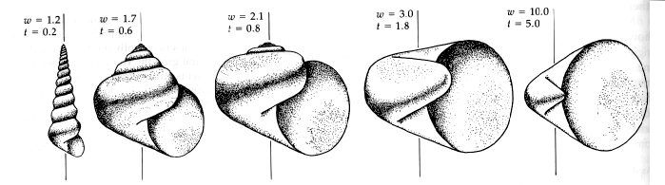
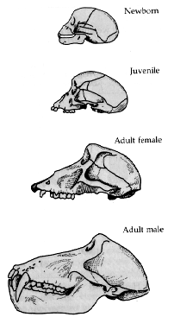
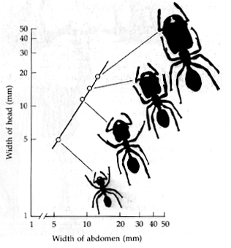
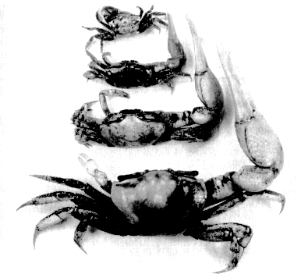
FIGURA 1. Hypothetical snail shells drawn by computer. Only two of the four parameters, the rate of curve enlargement (w) and the rate of curve translation (t) are varied in this series. (From Raup, 1962.)
FIGURA 2. Allometry in the baboon head. Skulls from individuals of various ages show the enormous increase of facial structures relative to those of the head. (After Huxley, 1932.)
FIGURE 4. Allometric relationship between head size and body size in the ant Pheidole instabilis. Note the logarithmic axes of the graph. (After Raff and Kaufman, 1983.)
FIGURA 3. Specimens of the fiddler crab, Uca pugnax. The allometric growth occurs only in one of the male claws. In females (not shown), both claws retain isometris growth. (From Swarthmore College Marine Biology laboratory).

Slide 41
Pode-se mostrar que o coeficiente alométrico é variável, herdável e portanto pode ser selecionado - adaptativo

Slide 42
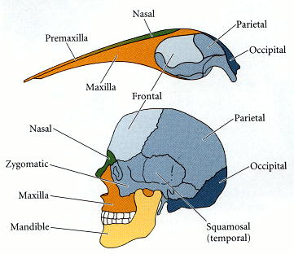
Figure 22.18. Allometric growth in the whale head. An adult human skull is shown for comparison. The whale's upper jaw (maxilla) has pushed forward, causing the nose to move to the top of the skull. (The premaxilla is present in the early human fetus, but it fuses with the maxilla by the end of the third month of gestation. The human premaxilla was discovered by Goethe, among others, in 1786.) (After Slijper 1962.)

Slide 43
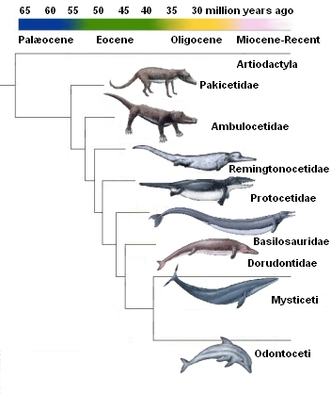
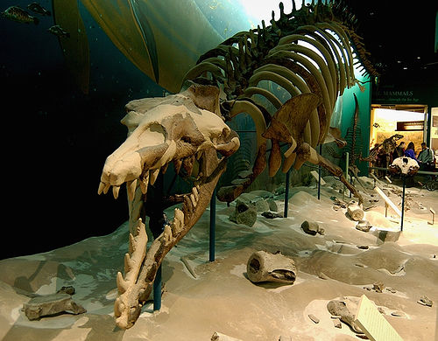
http://palaeo.gly.bris.ac.uk/palaeofiles/whales/archaeoceti.htm

Slide 44
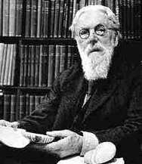
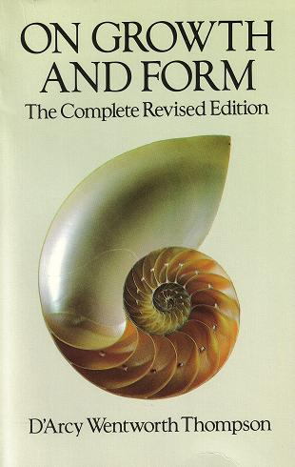
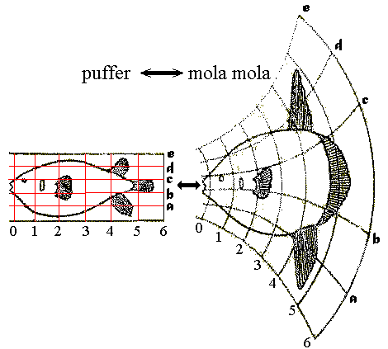
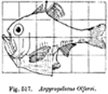
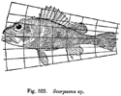






1917

Slide 45









Slide 46


Restrições evolutivas = Qualquer limitação no curso ou resultado da evolução
podem ser relativas ou absolutas
Físicas, mecânicas, químicas, dos materiais,

Slide 47

Um estudo de caso – Evolução morfológica em macacos Neotropicais

Slide 48


Cebus (macaco prego)
2 kg até 6 kg
Saimiri (macaco de cheiro)
Cerca de 900 g

Slide 49



Slide 50


Slide 51


Slide 52


Slide 53


Slide 54



Slide 55


Slide 56

Um estudo de caso – Evolução morfológica em macacos Neotropicais

Slide 57
Resposta evolutiva à seleção (Δz ) desvia da direção da
seleção (β ) por causa do padrão da matriz de variância/covariância genetica (G = faz o papel da h² na equação univariada R= h²S, e portanto e devido primordialmente aos efeitos dos alelos em todos os genes individuais afetando os caracteres em questão)
+
Δz = Gβ
}
Isoclinas de aptidão
Direção da seleção - β
Y
Δz - Direção da evolução
-
G
X

Slide 58

Evolução via deriva genética

Slide 59

* 5222 crânios medidos em vários museus
PM
IS
NSL
ZS
NA
MT
FM
PNS
TSP
TS
EAM
ZYGO
PEAM
APET
BA
JP
BR
OPI
AS
LD
BR
LD
NA
PT
TSP
BR
FM
NA
NSL
ZS
NSL
IS
LD
AS
ZI
PM
ZI
PEAM
MT
ZYGO
EAM
IS
PM

Slide 60




93% of the total magnitude of evolution was aligned size
Figure 2

Slide 61



Slide 62
Figure 2

Slide 63



Slide 64


Size evolution
Diet-based adaptive zones
Adaptive Landscape

Slide 65


Visão Simpsoniana da macroevolução
“Life is like a donut, round and empty inside”
– Invasão e diversificação de zonas adaptativas
George G. Simpson

